Slide 1

Das Werk Die Gartenlaube im Gespräch mit Professor Etlík
(Další možný název: Das Werk von Hermann Ungar im Gespräch mit Professor Etlík)
Kateřina Lukeštíková

Slide 2
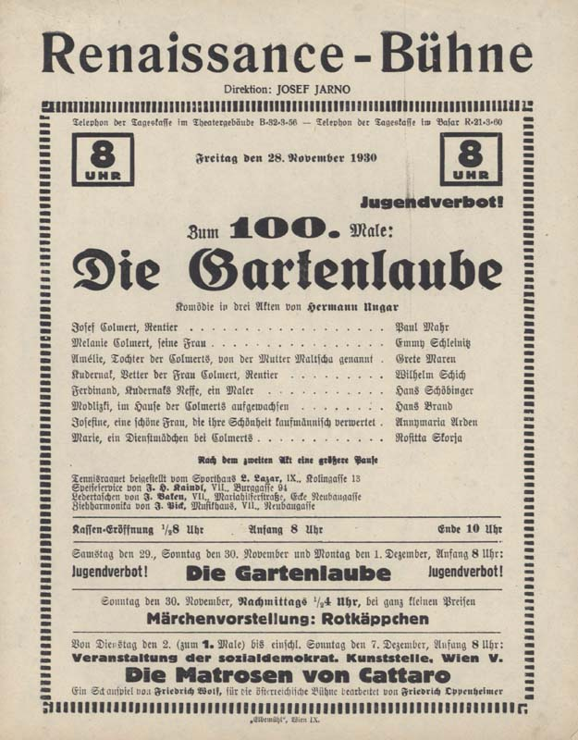
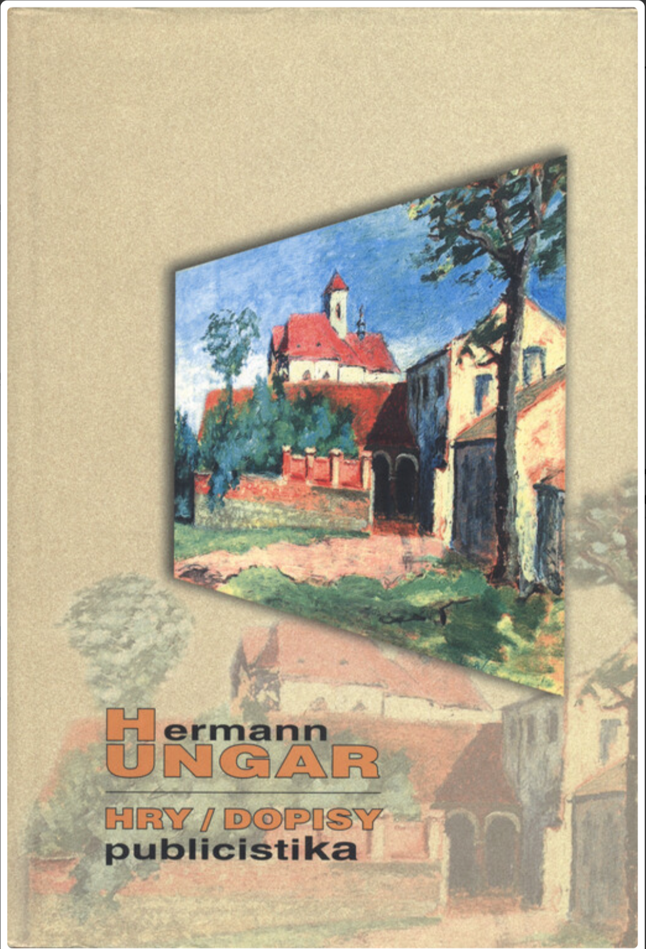
Die Gartenlaube Altánek

Slide 3
Die Gestalt des Modlizki
"Ich bin unglücklich, weil ich keine Wünsche habe."
„Jsem nešťastný, protože nemám žádné přání.“

Slide 4
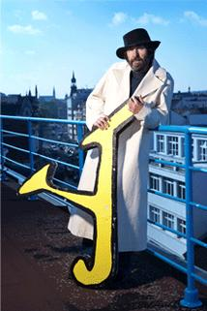
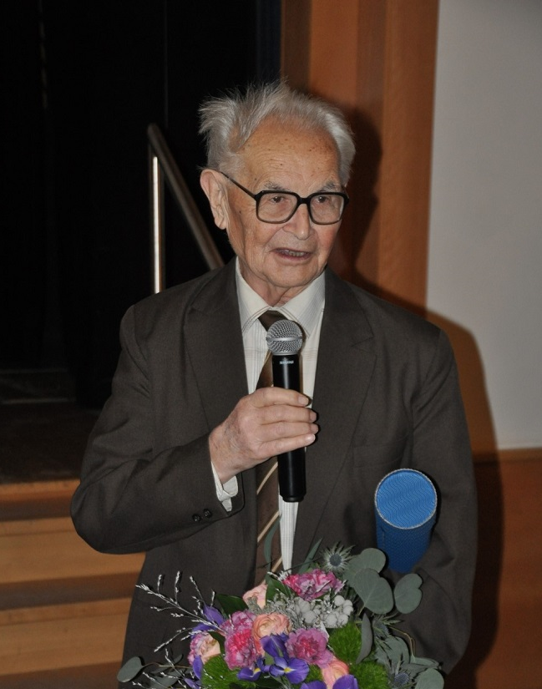
Professor Etlík und das Ypsilon-Theater
Jaroslav Bránský

Slide 5
Quellen
Die Gartenlaube. Online. In: . Dostupné z: https://www.abebooks.com/first-edition/100-Male-Gartenlaube-Theaterzettel-Renaissance-Bühne-28.11.1930/31364593105/bd. [cit. 2023-09-22].
Hry, dopisy, publicistika. Online. In: . Dostupné z: https://www.obalkyknih.cz/view?isbn=9788073260651. [cit. 2023-09-22].
Zemřel PhDr. Jaroslav Bránský. Online. In: Boskovice.cz. Dostupné z: https://boskovice.cz/zemrel-phdr-jaroslav-bransky/d-31205/p1=28696. [cit. 2023-09-22].
Jaroslav Etlík. Online. In: . Dostupné z: https://www.ypsilonka.cz/lide/soubor/jaroslav-etlik. [cit. 2023-09-22].

